Slide 1
第26课 教育文化事业的发展

Slide 2
创办新式学校
想一想：中国近代新式学校教育是怎样一步步发展起来的？
洋务运动时期创办京师同文馆、福州船政学堂等

Slide 3
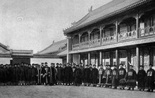
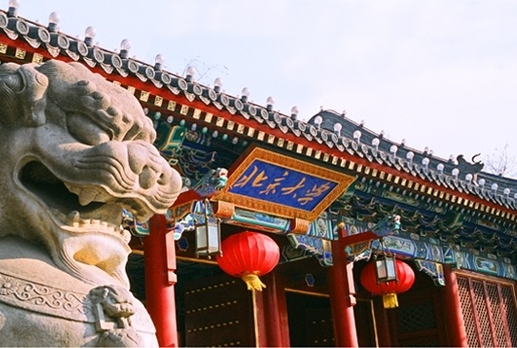
创办新式学校
新式学堂的创办有何作用？
传播了西方先进的文化知识，培养了一些近代人才，为中国近代教育作出了重要贡献。

Slide 4
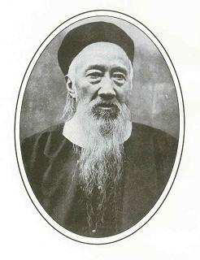
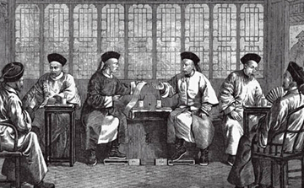
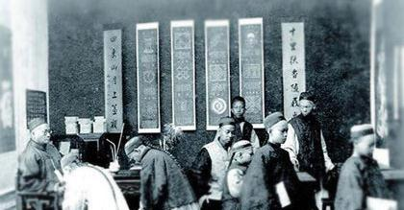
废除科举制
科举制的废除
公元605年，隋炀帝始设进士科，科举制度正式建立，
1901年，清政府决定次年废除八股文。
1903年，决定逐步废除科举制。
1905年，清政府下令一律停止科举考试，科举制废除。
同时还通令兴办学堂、颁布各级学章学程，统一全国学制。

Slide 5
新式报刊
中国近代的报刊是在西方文化传入中国过程中出现的。
1872年在上海创办的《申报》，是近代中国存在时间最长的中文报纸。

Slide 6
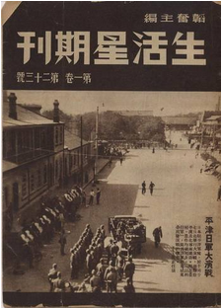
人教版八年级上册
新式报刊
上海的《东方杂志》、陈独秀创办的《新青年》、邹韬奋主办的《生活》周刊，是民国时期较大的刊物。

Slide 7
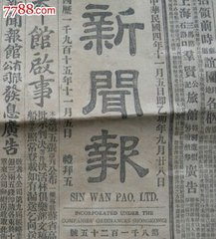
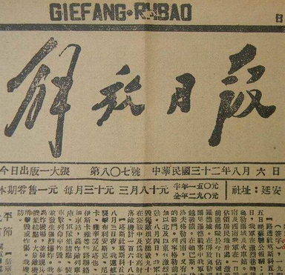
新式报刊
天津的《大公报》、上海的《新闻报》和延安的《解放日报》，是民国时期的著名报纸。

Slide 8
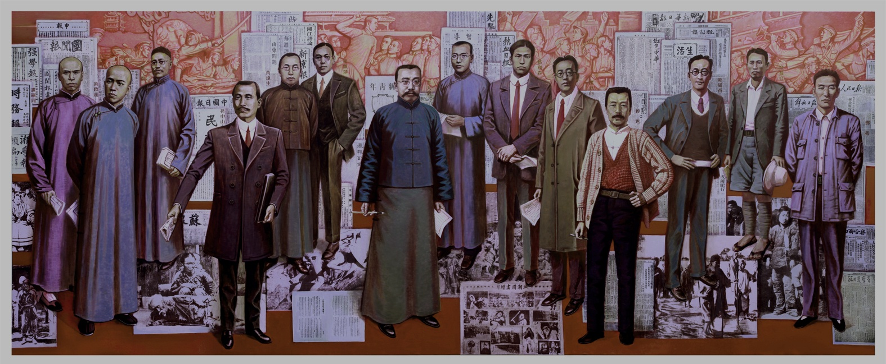
新式报刊
作 用
这些新式报刊，报道各地发生的重大事件，分析国内外时局。它们报道及时，覆盖面广，深刻影响着人们的日常生活。
这么多新式报刊，如何刊印发行呢？

Slide 9
出版机构
1897年在上海创办的商务印书馆。
地 位
是近代中国人创办的第一个也是规模最大的文化出版机构。

Slide 10
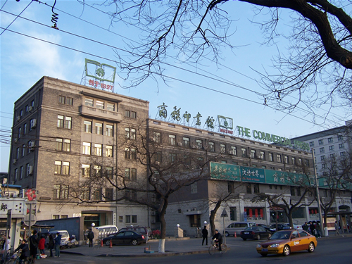
出版机构
作 用
它编辑出版多种中小学教科书、字典和大批文化学术著作，促进了文化事业的发展。

Slide 11
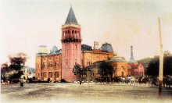
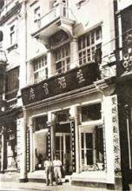
出版机构
中华书局、开明书店、生活书店等，也是当时有影响的出版机构。
近代的中华书局
邹韬奋创办的生活书店
近代开明书店出版的《算术》
解放区新华书店出版的《回忆马克思》

Slide 12
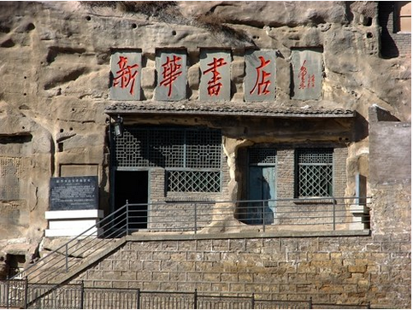
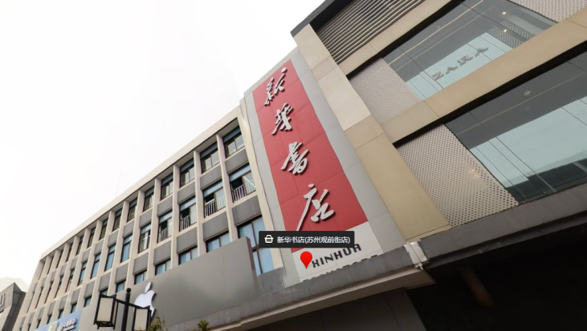
出版机构
中国共产党在解放区创办的新华书店，成为出版发行进步书刊的重要阵地。
延安新华书店旧址
现代化的新华书店
新华书店是中国国有图书发行企业，1937年成立于延安，因该书店在中共中央宣传部、中国出版集团之下，是国家官方的书店，也是官方刊物宣传与发售处之一，全国各地均有分店。

Slide 13
文学作品及代表人物
20世纪初以后，中国文艺创作空前繁荣，成就突出，涌现出一批优秀作品。其中比较著名的有：
作者 | 作品
鲁迅
郭沫若
茅盾
曹禺
巴金
老舍
《狂人日记》
《阿Q正传》
《女神》
《子夜》
《雷雨》
《家》
《骆驼祥子》

Slide 14
我翻开历史一查，这历史没有年代，歪歪斜斜的每页上都写着“仁义道德”几个字。我横竖睡不着，仔细看了半夜，才从字缝里看出字，满本都写着两个字是“吃人”！
——摘自《狂人日记》
这段文字表达了作者怎么样的感情？

Slide 15
文学作品及代表人物
1942年，毛泽东在延安文艺座谈会提出文艺为工农兵服务方针。
作者 | 作品
赵树理
丁玲
周立波
《小二黑结婚》
《李有才板话》
《太阳照在桑干河上》
《暴风骤雨》

Slide 16
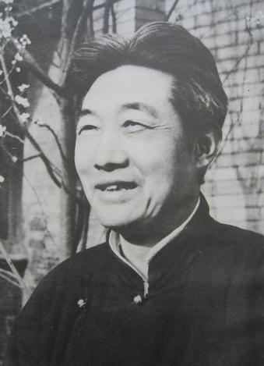
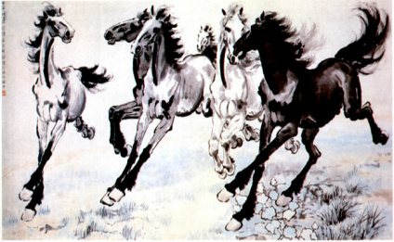
绘画作品及代表人物
徐悲鸿熟悉中西画法，并以西洋写实主义的技法来改革中国画法，创作了《田横五百士》《愚公移山》等宏篇巨作，在中国技法和意境上开辟了新时代。
《愚公移山》局部
徐悲鸿（1895年-1953年）
《六骏图》

Slide 17
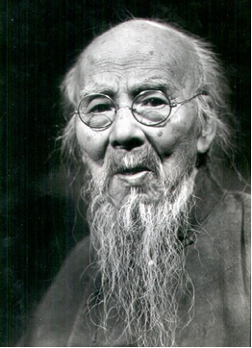
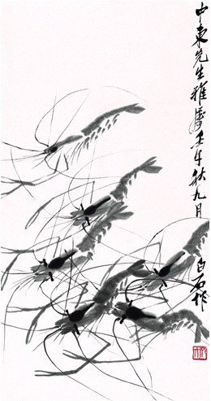
绘画作品及代表人物
齐白石擅绘花鸟草虫，画法上工笔、写意兼长，造诣精深
齐白石(1864年─1957年)
墨虾
蛙声十里出山泉

Slide 18
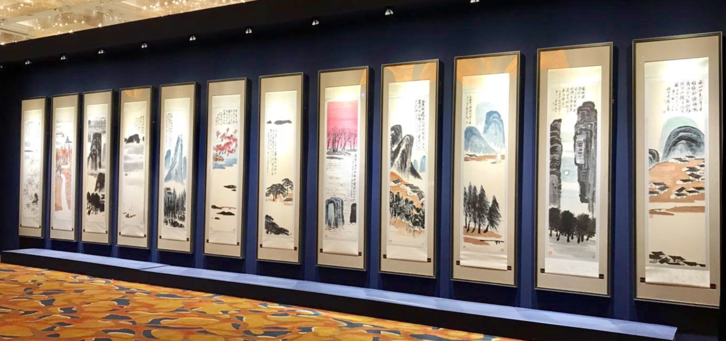
绘画作品及代表人物
2017年12月17日晚，齐白石作品《山水十二条屏》亮相拍场，最终
以 元人民币成交，成为目前最贵的中国艺术品。
9.315亿

Slide 19
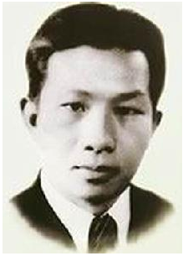
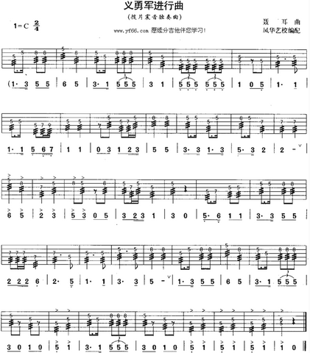
音乐作品及代表人物
聂耳
代表作品《义勇军进行曲》《毕业歌》

Slide 20
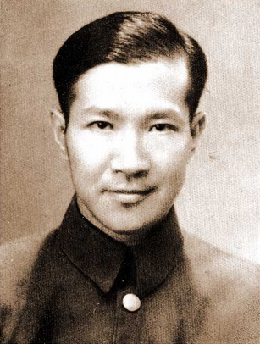
音乐作品及代表人物
冼星海
代表作品《黄河大合唱》

Slide 21
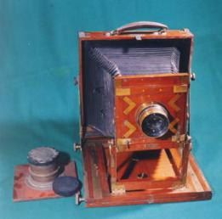
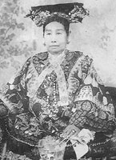
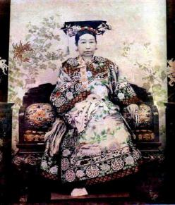
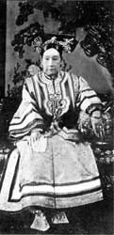
影视作品
20世纪初，西方发明的照相和电影传入中国。
早期照相机
慈禧太后画像及照片

Slide 22
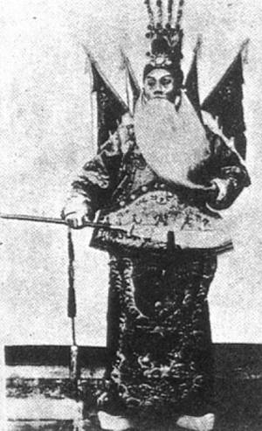
影视作品
《定军山》剧照
我国第一部无声电影是1905年拍摄的、由京剧大师谭鑫培先生主演的京剧片《定军山》。

Slide 23
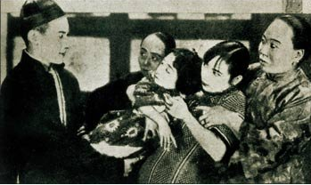
影视作品
《歌女红牡丹》剧照
我国第一部有声电影是1931年拍摄的《歌女红牡丹》。

Slide 24
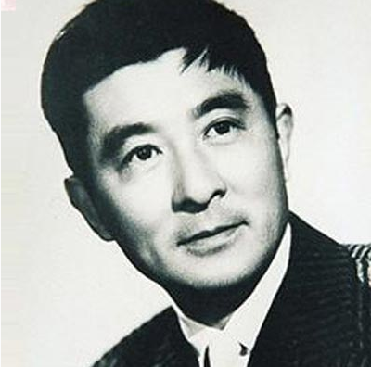
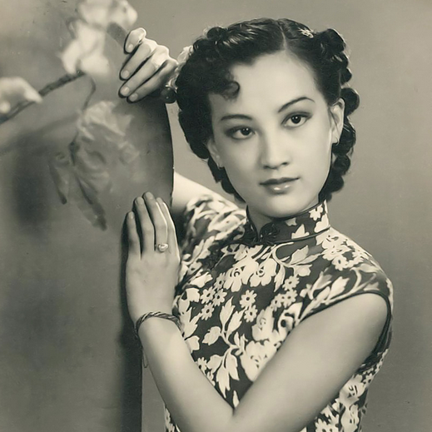
影视作品
赵丹
周璇
赵丹、周璇等电影明星，为人们留下了《十字街头》《马路天使》《渔光曲》等经典影片，丰富了人们的精神生活，也留下了许多珍贵的历史镜头。

Slide 25
（1）新式学校
1.教育事业
（2）废除科举制
教育文化事业的发展
（1）新式报刊
2.新闻出版
（2）出版机构
3.文学
（1）代表人物及作品
（1）绘画
（2）音乐
4.艺术
（3）影视

Slide 26
目前，园区已建立涵盖学前教育、基础教育、职业教育、高等教育、社会教育、国际教育和特殊教育的各级各类教育机构264所，在职教职工1.56万余名，在校学生22.8万名。今年还将增加1.61万个学位。

